Slide 1
סינכרוני -אסינכרוני
מבוא

Slide 2
מונחים
SYNCRONOUS = סינכרוני = סידרתי = טורי = רציף
ASYNCRONOUS = אסינכרוני = ברקע

Slide 3
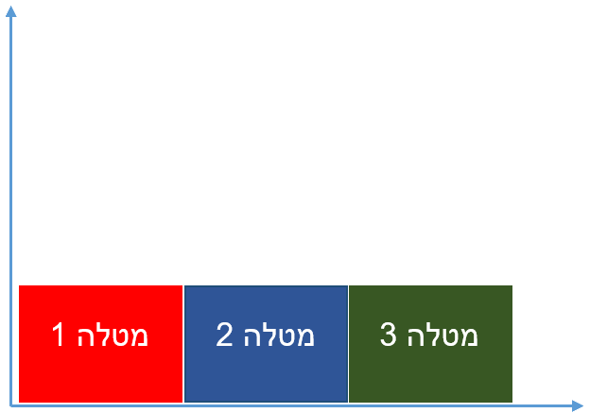
מה זה סינכרוני?
עומדות לפנינו מספר מטלות, נבצע אותם אחת אחרי השנייה.
נתחיל לבצע את המטלה הראשונה.
עם סיומה של המטלה הראשונה נתחיל לבצע את המטלה השנייה.
ועם סיומה של המטלה השנייה נתחיל לבצע את המשימה השלישית.
מטלות
ציר הזמן

Slide 4
מה זה סינכרוני?
בתכנות סינכרוני אוסף המטלות יבוצעו אחת אחרי השנייה.
רק בסיום המטלה הראשונה תתחיל להתבצע המטלה השנייה, רק בסיום המטלה השנייה תתחיל להתבצע המטלה השלישית וכו'
מטלות
ציר הזמן

Slide 5
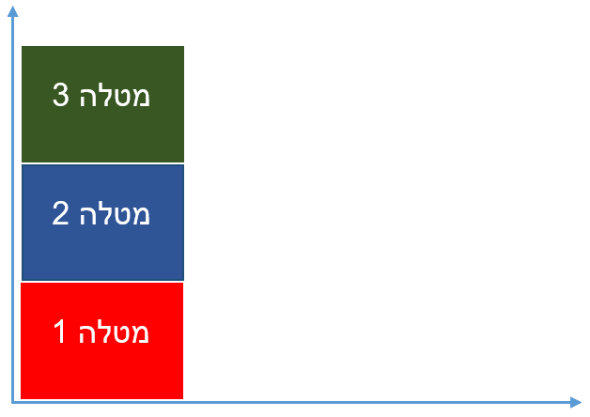
מה זה אסינכרוני?
עומדות לפנינו מספר מטלות, נבצע אותם במקביל.
נתחיל לבצע את המטלה הראשונה.
במקביל נתחיל את המטלה השנייה
במקביל נוכל להתחיל גם את השלישית.
מטלות
ציר הזמן

Slide 6
מה זה אסינכרוני?
בתכנות אסינכרוני מתחילים לבצע מטלה, נותנים לה להתבצע ברקע ומתפנים לטפל בשאר המשימות. מטלה שמסתיימת מודיעה על כך.
מטלות
ציר הזמן

Slide 7
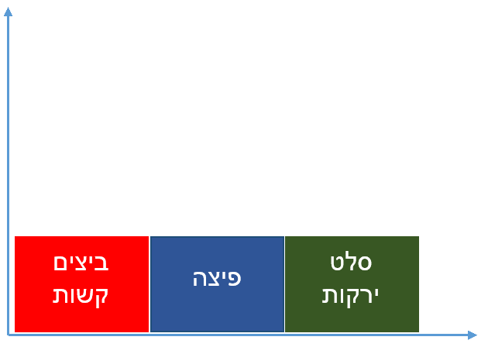
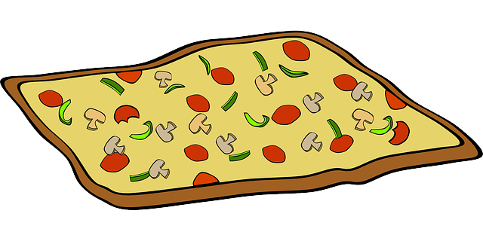
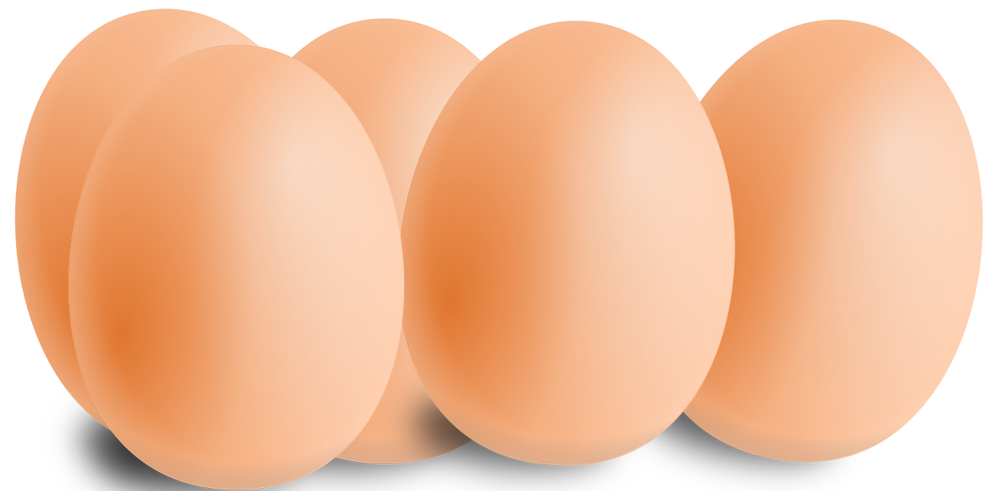

דוגמה מהחיים - ארוחת ערב סינכרונית
מטלות
ציר הזמן

Slide 8
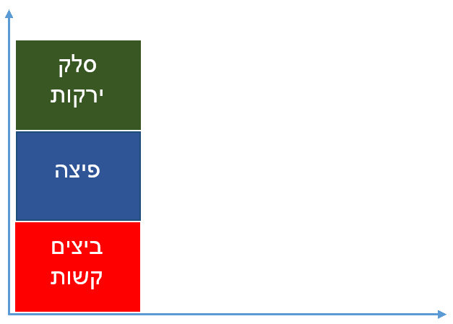
דוגמה מהחיים - ארוחת ערב אסינכרונית
מטלות
ציר הזמן

Slide 9
תכנות אסינכרוני
קיים כדי לשפר ביצועים ומשוב של תהליך,ע"י פירוק התהליך לתהליכונים.
ביצוע סינכרוני משמעו שיש לסיים את פעולה X לפני שאפשר לבצע את פעולה Y.
ביצוע אסינכרוני משמעו שלא מחכים לסיום פעולת X לפני שמבצעים את פעולה Y , ואז יכול לקרות מצב שיש פרק זמן שפעולה X ו Y פועלים באותו זמן.

Slide 10
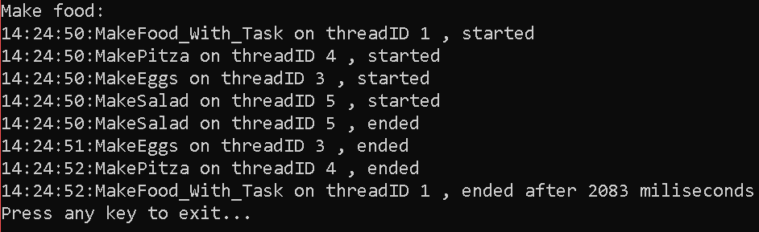
תרגול
צור יישום CONSOLE שמדמה הכנת ארוחה שמורכבת מסלט (לוקח 0.5 שניות), פיצה (לוקח 2 שניות), ביצים (לוקח 1 שניה) באופן סינכרוני ואסינכרוני , עבור כל ביצוע סינכרוני ואסינכרוני צור פונקציה נפרדת שמכילה את הקוד להכנה. צור פונקציות אסינכרוניות עבור הכנת ארוחה באמצעות המחלקות : Thread,ThreadPool, Delege.BeginInvoke,Task, Parallel.Invoke, Parallel.ForEach, Parallel.For , לדוגמא , תוצאת הרצה:

Slide 11
שאלות
מה זה ביצוע סינכרוני?
מה זה ביצוע אסינכרוני?
מתי נשתמש בביצוע סינכרוני ?
מתי נשתמש בביצוע אסינכרוני ?

